Slide 1
Деструктивні впливи медіа на підлітків і способи протистояння
Найдьонова Любов Антонівна,
доктор психологічних наук, член-кореспондент НАПН України,
заступник директора з наукової роботи
Інституту соціальної та політичної психології НАПН України

Slide 2
Види деструктивної поведінки
знищення іншої людини (вбивство), руйнування його особистості;
руйнування соціуму, суспільних відносин (війна, терористичний акт);
руйнування цінних предметів, наприклад, пам'ятників і творів мистецтва (вандалізм);
руйнування природного середовища (екологічний тероризм, екоцид);
суїцид (умисне фізичне вбивство самого себе і саморуйнування особистості);
будь-яке зловживання психічно активними речовинами (токсикоманія, алкоголізм, наркотична залежність);
залежність патологічна нехімічна: інтернет-адикція, гемблінг (пристрасть до азартних ігор), і т.д.

Slide 3
Компетентнісно-діяльнісний підхід
Які компетентності повинен мати вчитель, щоб запобігти самогубству дитини під впливом медіа?
Компетенція – це коло питань, явищ, у яких людина компетентна, має відповідний рівень піз­нання й досвід.
Компетентність – це здатність установити й реалізувати зв’язок між «знанням – умінням» і ситуацією.

Slide 4
Чи розповсюджують медіа деструктивні моделі поведінки?
Самогу́бство (суїцид) — свідоме самостійне позбавлення себе життя, спричинене своєю безпосередньою, умисною і бажаною дією.
Деструктивна (руйнівна) поведінка, спрямована проти самого себе, з наміром завдання собі смерті.

Slide 5
Змістові блоки роботи
Індивідуальна траєкторія мотивації
Спільна самоперевірка знань
Аналіз маніпуляцій у смертельних квестах
Психологічні механізми протистояння
Аналіз порушень у регулюванні медіа і що робити

Slide 6
Персональна експозиція суїциду: почуття
Шок і невіра в те, що сталося
Відчуття сорому і ганьби
Злість, полегшення або вина
Приховування причини смерті
Соціальна ізоляція та погіршення сімейних стосунків
Активна й навіть надмірна діяльність, спрямована на запобігання самогубству
Всепоглинаюче бажання зрозуміти, чому
Почуття, що тебе полишили й відкинули
Звинувачення загиблого, себе, інших і Бога
Посилені думки про самогубство або відчуття саморуйнування
Поглиблення стресу на свята й на річницю смерті

Slide 7
Підтримка громади
Утримуватися від засудження
Дозвольте людині сумувати так, як вона це робить, і з повагою до цього поставтеся
Просіть про допомогу, це витягує людину із занурення в горе, надавання допомоги зцілює і зміцнює
Підтримуйте стосунки, регулярно спілкуйтеся і пропонуйте допомогу

Slide 8
Персональні дії, які підтримують нейропсихологічно
За що я вдячний долі? (переживання вдячності підвищує рівень серотоніну)
Вам погано? Дайте визначення власному стану, назвіть, опишіть (називання емоції регулює, включаються інші відділи ГМ, чим при переживанні)
Прийміть рішення (це активує лобні долі ГМ, знизить тривогу, змінить стан, дасть нові можливості)
Торкайтеся інших людей (торкання близьких зменшують ізоляцію, яка локалізується в мозку в тих відділах, де відчуття болю)

Slide 9
Самоперевірка знань про суїцид: відрізняємо міфи і правду
Ті, хто вчиняють суїцид, насправді не хочуть померти : так/ні
Суїцид – це тільки спосіб привернути увагу : так/ні
Якщо один раз вчинив спробу суїциду, то це вже назавжди, поки не помре : так/ні
Всі, хто вчиняє суїцид, є психічно хворими : так/ні
Всі суїцидники хворі на депресію : так/ні

Slide 10
1. Чому існують такі міфи?
Ті, хто вчиняють суїцид, насправді не хочуть померти : так/ні
Суїцид – це тільки спосіб привернути увагу : так/ні
Якщо один раз вчинив спробу суїциду, то це вже назавжди, поки не помре : так/ні
Всі, хто вчиняє суїцид, є психічно хворими : так/ні
Всі суїцидники хворі на депресію : так/ні
НІ Суїцид – реалізація бажання померти, перервати життя власними діями, бо життя пов’язане з нестерпним стражданням.
але
Амбівалентність
Одночасно є і бажання жити без страждань, повідомити про свої страждання

Slide 11
2.Чому існують такі міфи?
Ті, хто вчиняють суїцид, насправді не хочуть померти : так/ні
Суїцид – це тільки спосіб привернути увагу : так/ні
Якщо один раз вчинив спробу суїциду, то це вже назавжди, поки не помре : так/ні
Всі, хто вчиняє суїцид, є психічно хворими : так/ні
Всі суїцидники хворі на депресію : так/ні
2. НІ Суїцид – реалізація бажання померти, перервати життя, бо воно пов’язане з нестерпним стражданням.
але
Амбівалентність
Одночасно є і бажання усамітнитися, ні з ким не спілкуватися, бо немає сили жити, але і бажання повідомити про свої страждання

Slide 12
3.Чому існують такі міфи?
Ті, хто вчиняють суїцид, насправді не хочуть померти : так/ні
Суїцид – це тільки спосіб привернути увагу : так/ні
Якщо один раз вчинив спробу суїциду, то це вже назавжди, поки не помре : так/ні
Всі, хто вчиняє суїцид, є психічно хворими : так/ні
Всі суїцидники хворі на депресію : так/ні
3. НІ На 25-50 спроб суїциду – одна фатальна. Дівчата роблять більше спроб, а хлопці вчиняють більше суїцидів.
Серед усіх підлітків до 2% (6,9%) роблять спроби,
Серед тих, хто робив спроби - 0,5-1% в рік вчиняють суїцид
але
Спроба суїциду – це один з найбільших факторів ризику суїциду.
Найбільший ризик повторної спроби протягом перших днів від попередньої спроби (перший тиждень)
Протягом 3-6 місяців зберігається високий ризик.
У деяких випадках ризик зберігається до двох років.

Slide 13
4.Чому існують такі міфи?
Ті, хто вчиняють суїцид, насправді не хочуть померти : так/ні
Суїцид – це тільки спосіб привернути увагу : так/ні
Якщо один раз вчинив спробу суїциду, то це вже назавжди, поки не помре : так/ні
Всі, хто вчиняє суїцид, є психічно хворими : так/ні
Всі суїцидники хворі на депресію : так/ні
4. НІ є велика кількість суїцидів, у яких психічне захворювання не діагностувалося
але
Психічні розлади – один із трьох найбільших причин скоєння суїциду. При наявності суїцидальних спроб у підлітка обов’язкова консультація психіатра, можливо госпіталізація
Чи є у вас особисто психіатр, якому ви довірите дитину?

Slide 14
5.Чому існують такі міфи?
Ті, хто вчиняють суїцид, насправді не хочуть померти : так/ні
Суїцид – це тільки спосіб привернути увагу : так/ні
Якщо один раз вчинив спробу суїциду, то це вже назавжди, поки не помре : так/ні
Всі, хто вчиняє суїцид, є психічно хворими : так/ні
Всі суїцидники хворі на депресію : так/ні
4. НІ Серед суїцидників 49-64% депресивних. Серед дітей і підлітків (7-17р.), що лікують депресію третина робила спроби суїциду.
але
Депресія збільшує імовірність суїциду в 5 разів. Лікування депресії підлітків (збільшення антидепресантів у 3 р. привело до зменшення суїцидів з 13,2 до 9,9 на 100.000 випадків)
Тривожні розлади збільшують імовірність суїциду на 60%
Імпульсивна агресія збільшує ризик суїциду

Slide 15
Перевірені знання про суїцид
Ті, хто вчиняють суїцид, насправді хочуть померти, вони в такому емоційному стані звуженої свідомості : так/ні
Суїцид – це не тільки спосіб привернути увагу, але це крайній спосіб комунікації : так/ні
Якщо один раз вчинив спробу суїциду, то це не назавжди, але на найближчий період ризик збільшено: так/ні
Не всі, хто вчиняє суїцид, є психічно хворими, але перехід від думок до спроб не є нормою, потребує огляду психіатром : так/ні
Не всі суїцидники хворі на депресію, але лікування депресії зменшує ризик суїциду, потрібно лікувати підліткову депресію : так/ні

Slide 16
Етапи розвитку суїцидальної поведінки
Суїцидальні думки
Суїцидальні спроби
Суїцид=смерть

Slide 17
Етапи розвитку суїцидальної поведінки
Суїцидальні думки, задум
Суїцидальні наміри, спроби
Суїцид=смерть

Slide 18
Самоперевірка знань про суїцид: відрізняємо міфи і правду
Підлітки частіше вчиняють суїцид, чим дорослі : так/ні
Є такі пісні, слухання яких сприяє суїциду : так/ні
Суїцид заразний, якщо хтось вчинив самогубство, то це підштовхує інших до таких же дій: так/ні
Якщо запитати підлітка, чи приходять тобі думки про суїцид, це підштовхне до вчинення суїциду : так/ні
Ми не знаємо, чому людина вчиняє самогубство : так/ні

Slide 19
Перевіряємо правду
Підлітки частіше вчиняють суїцид, чим дорослі : так/ні
Є такі пісні, слухання яких сприяє суїциду : так/ні
Суїцид заразний, якщо хтось вчинив самогубство, то це підштовхує інших до таких же дій: так/ні
Якщо запитати підлітка, чи приходять тобі думки про суїцид, це підштовхне до вчинення суїциду : так/ні
Ми не знаємо, чому людина вчиняє самогубство : так/ні
1. НІ, пік суїцидів припадає на молодих чоловіків 19-24 р. і чоловіків після 60 р. Ризик суїциду підлітків різко зростає після пубертату, з 15 р.
Хоча в світі фіксується тенденція з 2000-х років змолодшання суїциду
Приклад:
5-14 р. = 219 осіб
15-24 р. = 4 189 осіб (США,2007)

Slide 20
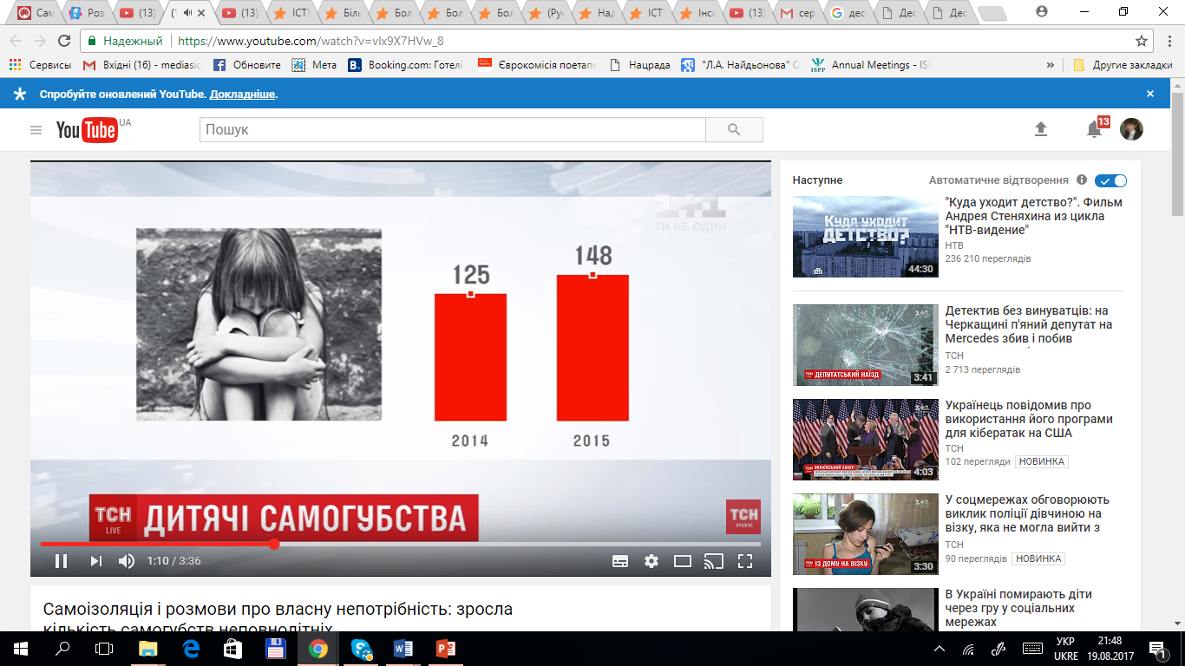

Slide 21
Перевіряємо правду
Підлітки частіше вчиняють суїцид, чим дорослі : так/ні
Є такі пісні, слухання яких сприяє суїциду : так/ні
Суїцид заразний, якщо хтось вчинив самогубство, то це підштовхує інших до таких же дій: так/ні
Якщо запитати підлітка, чи приходять тобі думки про суїцид, це підштовхне до вчинення суїциду : так/ні
Ми не знаємо, чому людина вчиняє самогубство : так/ні
ТАК Найбільш відома Угорська пісня (сумна неділя), зі слуханням якої пов’язано понад 200 самогубств
Понад 2000 пісень оспівують самогубство, романтизують.
Статистично підтверджено зв’язок слухання важкого року і кантрі з рівнем суїциду (серед підписчиків музичних магазинів виявлено більше самогубств, чим серед громади)
Найбільш впливають такі твори, де підліток може і хоче себе ідентифікувати з героєм
Але
Причина не в слуханні пісні, а в емоційному стані – тому вибираються такі пісні і слухаючи їх людина підсилює свій негативний стан

Slide 22
Перевіряємо правду
Підлітки частіше вчиняють суїцид, чим дорослі : так/ні
Є такі пісні, слухання яких сприяє суїциду : так/ні
Суїцид заразний, якщо хтось вчинив самогубство, то це підштовхує інших до таких же дій: так/ні
Якщо запитати підлітка, чи приходять тобі думки про суїцид, це підштовхне до вчинення суїциду : так/ні
Ми не знаємо, чому людина вчиняє самогубство : так/ні
ТАК Експозиція (приклад) суїциду/суїцидальної спроби збільшує частоту суїцидальних думок у 5 разів, суїцидальних спроб у 9 разів, порівняно з тими, хто не мав експозиції
Повтор суїцидальної дії як ризик зберігається особливо довго для дівчат (якщо приклад родини)
Медіа висвітлення збільшує зараження суїцидом підлітків (Ефект Вернера)
Але
Ефект зараження суїцидом залежить від того, як саме висвітлюється суїцид в медіа

Slide 23
Перевіряємо
НІ Навіть якщо підліток має суїцидальний намір, він амбівалентний, є частина його особистості, яка прагне жити, звертайтеся до неї
ВИСЛУХОВУЙТЕ - «Я чую тебе». Не намагайтесь утішити загальними словами типу «Ну, усе не так погано», «Вам стане краще», «Не варто це робити». Дайте їй можливість висловитись. Ставте запитання й уважно слухайте.
ОБГОВОРЮЙТЕ - відкрите обговорення планів і проблем знімає тривожність. Не бійтесь говорити про це - більшість людей відчувають незручність, кажучи про самогубство, і це виявляється в запереченні або уникненні цієї теми. Бесіди не можуть спровокувати самогубства, тоді як уникнення цієї теми збільшує тривожність, підозрілість.
БУДЬТЕ УВАЖНІ до непрямих показників при передбачуваному самогубстві. Кожну жартівливу згадку або загрозу слід сприймати серйозно. Підлітки часто заперечують, що говорили серйозно, намагаються висміювати дорослого за його зайву тривожність, можуть зображати гнів. Скажіть, що ви приймаєте їх серйозно.
СТАВТЕ ЗАПИТАННЯ - узагальнюйте, проводьте рефреймінг - «Таке враження, що ти насправді говориш...», «Більшість людей замислювались про самогубство...», «Ти коли-небудь думав, як це зробити?» Якщо ви отримуєте відповідь, переходьте на конкретику. Пістолет? А ти коли-небудь стріляв? А де ти його візьмеш? Що тоді відбудеться? А що коли ти промахнешся? Хто тебе знайде? Ти думав про свій похорон? Хто на них прийде? Недомовлене, приховане ви повинні зробити явним. Допоможіть підлітку відкрито говорити та обмірковувати про свої задуми.
ПІДКРЕСЛЮЙТЕ ТИМЧАСОВИЙ ХАРАКТЕР проблем - визнайте, що його відчуття дуже сильні, проблеми складні. Дізнайтесь, чим ви можете допомогти, оскільки вам він уже довіряє. Дізнайтесь, хто ще міг би допомогти в цій ситуації.
Автор: І. Мартинюк
Підлітки частіше вчиняють суїцид, чим дорослі : так/ні
Є такі пісні, слухання яких сприяє суїциду : так/ні
Суїцид заразний, якщо хтось вчинив самогубство, то це підштовхує інших до таких же дій: так/ні
Якщо запитати підлітка, чи приходять тобі думки про суїцид, це підштовхне до вчинення суїциду : так/ні
Ми не знаємо, чому людина вчиняє самогубство : так/ні

Slide 24
Цикл формування суїцидальних думок
Проблема (втрата, конфлікт, виклик, екзистенційна криза)
Невміння вирішувати проблеми і просити допомоги=>виснаження
Страждання, поглиблення токсичних емоцій нікчемності, безнадії
= > суїцидальні думки
Невміння саморегулювати емоції та самоізоляція
Звуження свідомості + «підказка методу»
= > суїцидальні наміри переходять у плани

Slide 25
Точки впливу на суїцидальні думки
Проблема (втрата, конфлікт, виклик, екзистенційна криза)
Невміння вирішувати проблеми і просити допомоги
Страждання, поглиблення токсичних емоцій: нікчемність, безнадія
Невміння саморегулювати емоції та самоізоляція
Звуження свідомості

Slide 26
Самоперевірка знань про суїцид: відрізняємо міфи і правду
Існують ознаки, за якими можна визначити, чи думає людина про суїцид : так/ні
Існують ознаки, за якими можна визначити, чи планує людина суїцид : так/ні
Телефон довіри рятує від суїциду : так/ні
Вживання алкоголю підвищує рівень ризику суїциду: так/ні
Комп’ютерна залежність підвищує рівень ризику суїциду : так/ні

Slide 27
ОЗНАКИ
Погрози понівечити або вбити себе
Пошуки способу або засобу, щоб вбити себе
Розмови або записи про смерть, помирання чи самогубство
Наступні ознаки можуть свідчити про менш загрозливу ситуацію, але нам слід без вагань подбати і надати допомогу людині, яка виявляє хоча б одне з наступного:
Каже про безнадію та втрату мети в житті
Розлючується або впадає в гнів чи шукає помсти
Необачно поводиться
Почуває себе в пастці
Починає більше пити або використовувати більше медикаментів
Віддаляється від друзів, сім’ї або суспільства
Відчуває неспокій, збудження чи різку зміну настрою
Важко засинає або спить постійно
Відчуває себе тягарем для інших

Slide 28
ПРОВОКАТИВНІ ЕМОЦІЙНІ СТАНИ ПІДЛІТКІВ
переживання образи, самотності, відчуженості, неможливість бути зрозумілим;
реальна або уявна втрата батьківської любові, нерозділене кохання, ревнощі;
переживання, пов'язані зі смертю одного з батьків, розлученням батьків;
почуття провини, сорому, образи, незадоволеність собою;
страх перед ганьбою, приниженням, глузуванням;
страх перед покаранням;
любовні невдачі, сексуальні ексцеси, вагітність;
почуття помсти, погроз, шантажу;
бажання привернути до себе увагу, викликати жаль, співчуття;
співчуття або наслідування приятелів, героїв книг, кінофільмів («ефект Вертера»).

Slide 29
Самоперевірка знань про суїцид: відрізняємо міфи і правду
Існують ознаки, за якими можна визначити, чи думає людина про суїцид : так/ні
Існують ознаки, за якими можна визначити, чи планує людина суїцид : так/ні
Телефон довіри рятує від суїциду : так/ні
Вживання алкоголю підвищує рівень ризику суїциду: так/ні
Комп’ютерна залежність підвищує рівень ризику суїциду : так/ні

Slide 30
КВЕСТИ

Slide 31
Небезпечні квести для дітей: профілактика залучення / Методичні рекомендації. – К.: ТОВ «Агентство «Україна», 2017. – 76 с.
Сутність подібного роду квестів полягає в тому, щоб під виглядом розуміння і переймання проблемами спілкування підлітка з соціальним оточенням:
  а) посилити його ізольованість від реальних соціальних стосунків;
  б) посилити емоційну залежність від групи та її очільників;
  в) маніпулювати поведінкою, настроями, цінностями учасників групи.
  У деяких випадках метою діяльності керівників таких груп є своєрідна гра з доведення підлітка до самогубства.

Slide 32
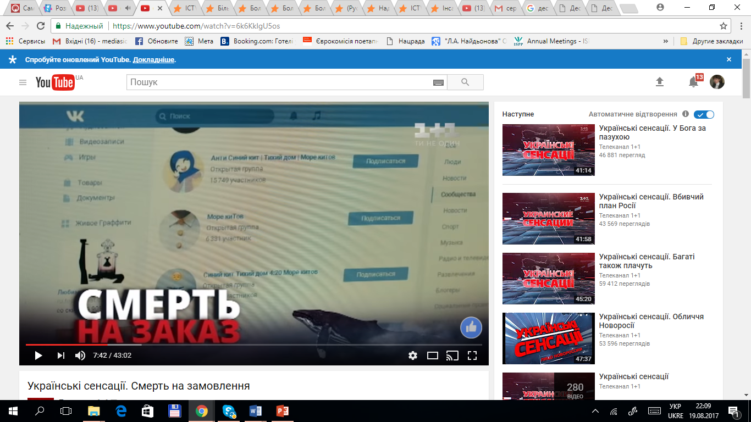
Маніпуляції в смертельних квестах

Slide 33
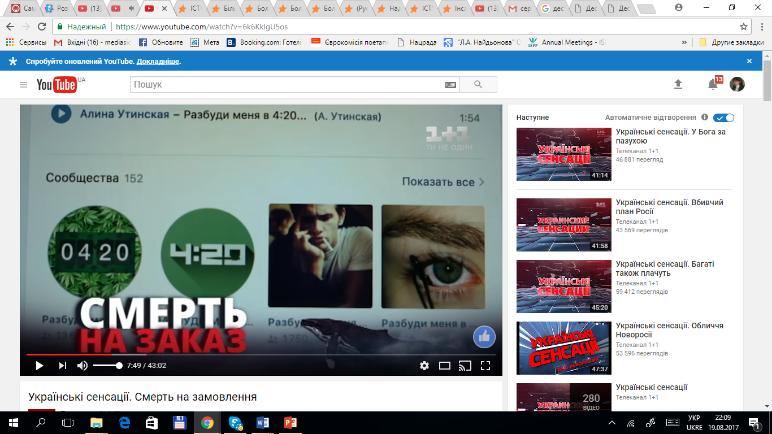
Маніпуляції в смертельних квестах

Slide 34
Багато різних груп
ілюзія вибору

Slide 35
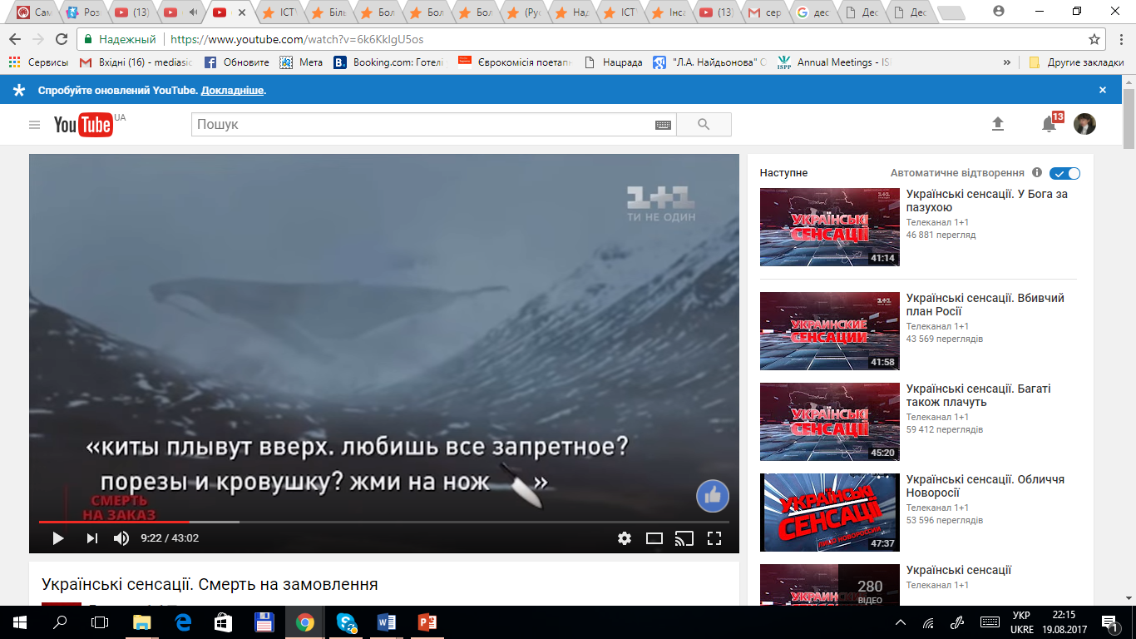

Slide 36
Пропонується зробити власний вибір – натиснути
ілюзія вибору

Slide 37
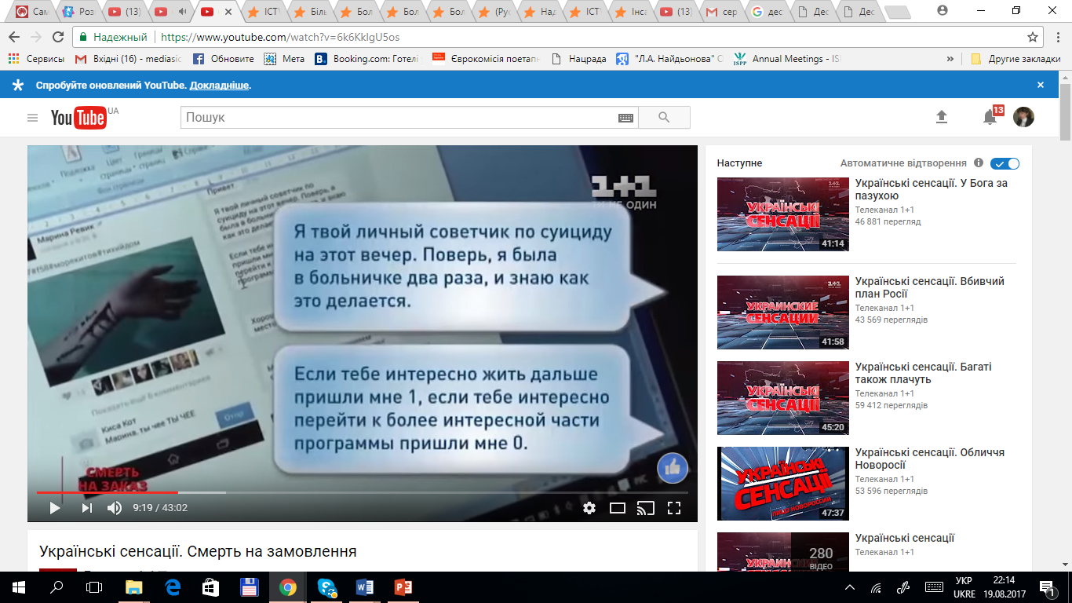

Slide 38
Етапи маніпуляцій в смертельних квестах
ілюзія вибору
«Я твой личный советчик по суициду на этот на вечер. Поверь, я два раза была в больничке, и знаю как это делается.
Если тебе интересно жить дальше, пришли мне 1. Если тебе интересно перейти к более интересной части программы пришли мне 0»
ілюзія особистої уваги

Slide 39
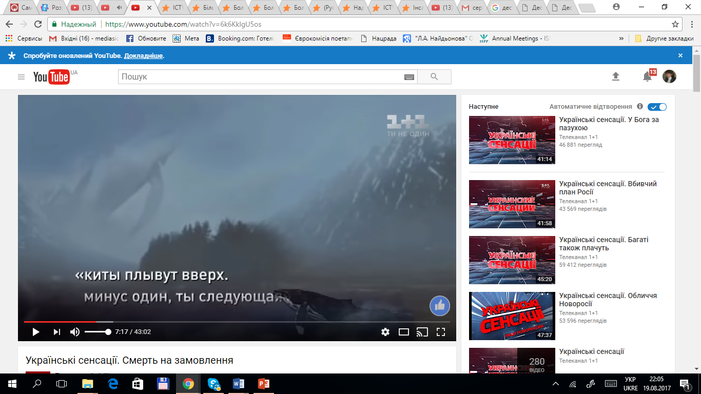

Slide 40
Етапи маніпуляцій в смертельних квестах
ілюзія вибору
ілюзія особистої уваги
Привабливий образ метафора (великий, багато, приєднуйся, наступна)
ілюзія привабливості і популярності

Slide 41
Етапи маніпуляцій в смертельних квестах
ілюзія вибору
ілюзія особистої уваги
ілюзія привабливості і популярності
«Я помогу тебе» = «Только там меня ждут» (більше ніде ти не потрібен)
ілюзія допомоги

Slide 42
Маніпуляції в смертельних квестах

Slide 43
Етапи маніпуляцій в смертельних квестах
ілюзія вибору
ілюзія особистої уваги
ілюзія привабливості і популярності
Ілюзія допомоги
«Разбуди меня в 4:20» Нарисуй кита
руйнування звичок

Slide 44
Етапи маніпуляцій в смертельних квестах
ілюзія вибору і особистої уваги
ілюзія привабливості і популярності
ілюзія допомоги
Руйнування звичок
«Выбери любимую вещь и уничтожь ее»
руйнування прив’язаностей

Slide 45
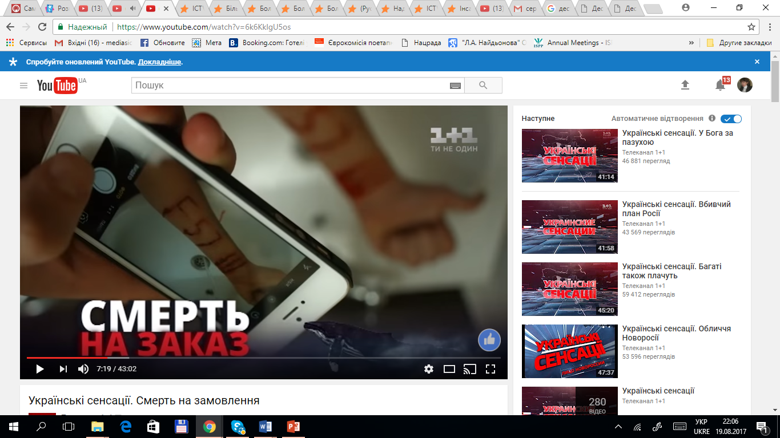

Slide 46
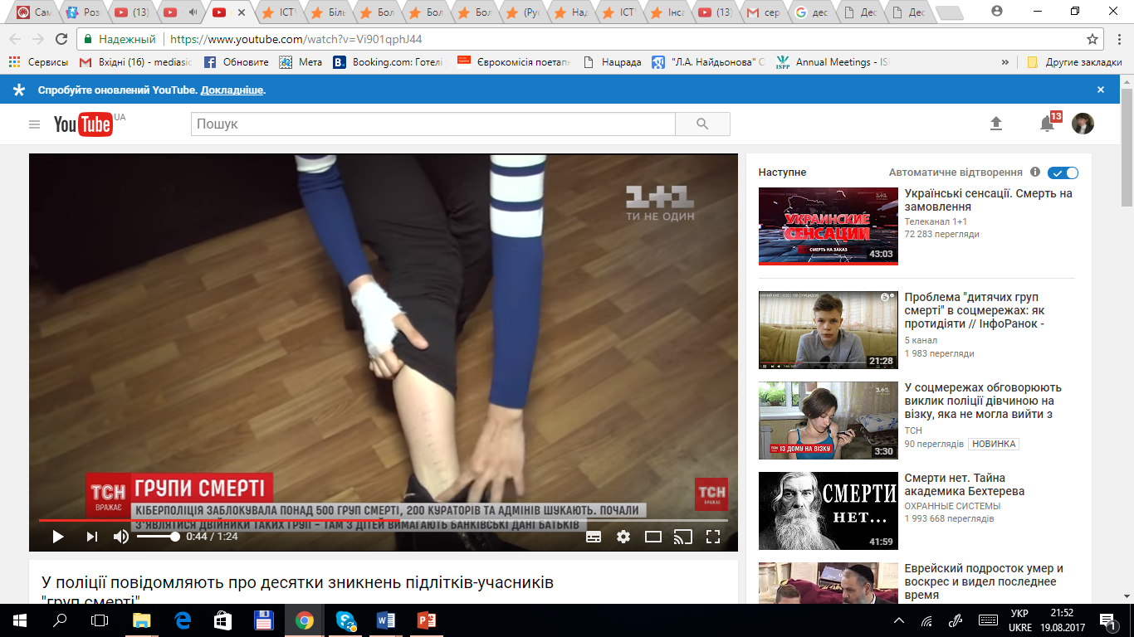

Slide 47
Етапи маніпуляцій в смертельних квестах
ілюзія вибору і особистої уваги
ілюзія привабливості і популярності
ілюзія допомоги
Руйнування звичок
руйнування прив’язаностей
Завдання на самопошкодження
руйнування самозахисту

Slide 48
«Если не продолжишь игру, умрешь ты и твоя семья»

Slide 49
Етапи маніпуляцій в смертельних квестах
ілюзія вибору і особистої уваги
ілюзія привабливості і популярності
ілюзія допомоги
Руйнування звичок
руйнування прив’язаностей
руйнування самозахисту
«Если не продолжишь игру, умрешь ты и твоя семья»
залякування

Slide 50
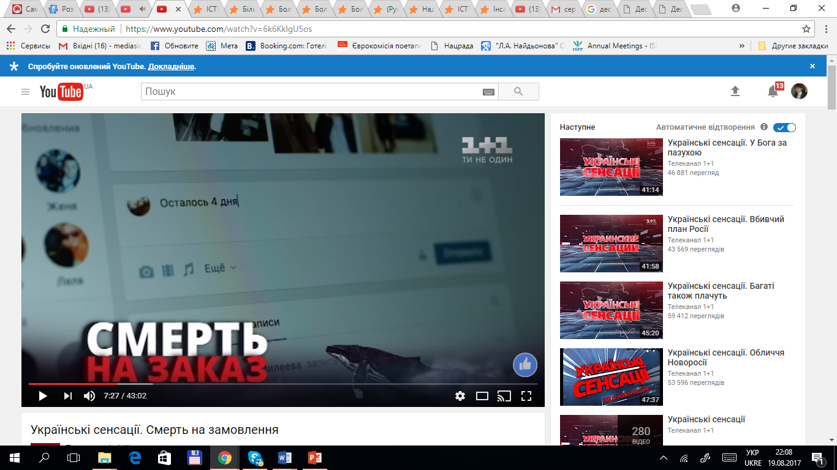

Slide 51
Етапи маніпуляцій в смертельних квестах
«Если хочешь жить, напиши 1. Если хочешь перейти к самой интересной части игры – напиши 0» ілюзія вибору
Я твой личный советчик по суициду на этот на вечер. Поверь..» ілюзія особистої уваги
Привабливий образ метафора – ілюзія привабливості і популярності
«Я помогу тебе» = «Только там меня ждут» ілюзія допомоги
«Разбуди меня в 4:20» руйнування звичок
«Выбери любимую вещь и уничтожь ее» руйнування прив’язаностей
Завдання на самопошкодження руйнування самозахисту
«Если не продолжишь игру, умрешь ты и твоя семья» залякування
«Осталось 4 дня» звуження свідомості

Slide 52
Етапи маніпуляцій в смертельних квестах
ілюзія вибору
особистої уваги
популярності
допомоги
2. руйнування звичок
прив’язаностей
самозахисту
3. залякування
4. звуження свідомості

Slide 53
Етапи маніпуляцій в смертельних квестах
Проблема (втрата, конфлікт, виклик, екзистенційна криза)
Невміння вирішувати проблеми і просити допомоги
Страждання, поглиблення токсичних емоцій: нікчемність, безнадія
Невміння саморегулювати емоції та самоізоляція
Звуження свідомості
ілюзія вибору
особистої уваги
популярності
допомоги
2. руйнування звичок
прив’язаностей
самозахисту
3. залякування
4. звуження свідомості

Slide 54
МЕДІА
Що вимагати від медіа як якості надання послуг

Slide 55
Австралійські правила
Використання невідповідних слів: а) фраз, які припускають, що завершений суїцид є бажаним результатом (наприклад, неуспішна спроба суїциду, провалена спроба суїциду, зірвана суїцидальна домовленість); б) сенсаціоналістська термінологія, що описує рівень суїциду (епідемія суїциду, рівень суїциду вийшов з під контролю, виснажливий новий тренд, суїцид весь час зростає тощо); с) невідповідна термінологія, яка використана для опису статусу психічного здоров’я тих, хто вчинив суїцид чи зробив спробу ( скажені австралійці намагаються вбити себе, … a crazed Australian tried to kill himself’, ‘basket case’, ‘a suicidal loner . . . is disturbed’, ‘he went mad and shot himself’).
Місце розташування новини: всередині газети, а не на першій сторінці, не на провідних позиціях в теленовинах, бо це може глорифікувати (створити враження слави для спроб суїциду, що негативно впливає на вразливих глядачів).
Використання слова суїцид у заголовках (підзаголовках) для уникнення сенсаціалізації і нормалізації явища.
Уникати використання фотографій в матеріалах про суїцид, в яких зображено сцени і методи суїциду, а також діаграми, footage depicting. Оскільки це може призвести до імітації акту вже вразженими індивідами. Неприпустиме також використання фотографій людей без дозволу сім’ї.
Метод самовраження. Треба запобігати обговорення використаного методу суїциду і згадувати тільки через асоціацію, наприклад, поруч було знайдено вогнепальну зброю. Якщо деталі повідомляються, то вразливі індивіди цим заохочуються до імітації дій. Е стосується не тільки повідомлень про подію, але також статистичних даних з указанням методу скоєння самогубства.
Суїцид знаменитостей. Висвітлення суїциду знаменитостей потрібно мінімізувати, оскільки це заохочує повторення поведінки, нормалізує і гламуризує суїцид. Важливо, щоб при повідомленні не підкреслювалась відомість людини і її статус селебріті.
Грамотність щодо психічного здоров’я. Медіа мають підвищувати освіченість аудиторії щодо суїциду і стосовно психічного здоров’я. Новини мають містити можливість підкреслити факт, що ризик суїциду стосується психічних розладів, а не є лише соціальним явищем. Хоча думки про суїцид є достатньо поширеними, вчинення суїциду не є нормальним явищем.
Пошук відповідної допомоги. Частина освітнього впливу медіа має стосуватися просування пошуку відповідної допомоги, зокрема повідомляти опції такого пошуку.
Інтерв’ю з постраждалими (bereaved). Має проводитися з високою чутливістю і повагою до приватності, з розумінням, що самі родичі можуть бути в стані підвищеного ризику суїциду.

Slide 56
КОРОТКО вимоги уникати
Контент:
  привабливість (знаменитість, успішність),
  шокування (нагнітання емоції),
  інструктаж (місце, спосіб)
Структура:
  позиціонування як сенсації (анонси, заголовки, ажіотаж)
  Додаткові способи привернення уваги (фото, музика, повтори)

Slide 57
СКАРГИ
Національна рада України з питань телебачення і радіомовлення

Slide 58
Запрошуємо психологів на стажування
Лабораторія масової комунікації та медіаосвіти
Інститут соціальної та політичної психології
Національна академія педагогічних наук України
Mediaosvita.org.ua
Андріївська,15, м. Київ
044 4252408

